Slide 1

REHABILITACION Y REFORZAMIENTO ESTRUCTURAL DE PASOS A DESNIVEL Y PUENTES

Slide 2
“PRESENTACION
El presente trabajo propone la rehabilitación y reforzamiento de elementos estructurales utilizando platinas de fibra de carbono tensadas.
Estas platinas al adherirse al elemento en cuestión ejercerán una reacción contraria a las fuerzas que producen la aparición de la flecha, recuperando de esta manera esa deflexión o flecha.

Slide 3
“PRESENTACION Cont...
Al alcanzar esta flecha ciertos niveles, se ve afectada la funcionalidad de la estructura llegando a provocar molestias a los usuarios y daños en los automotores que necesitan utilizar estos pasos de manera cotidiana.

Slide 4
CAPITULO 1
INTRODUCCION

Slide 5
1. INTRODUCCION
Antecedentes Y Justificación de Hipótesis
Un problema actual en la ingeniería estructural es la presencia de deflexiones en elementos de hormigón armado y presforzado, las cuales tienen un carácter funcional en primera instancia, y, posteriormente si no hay el debido tratamiento, consecuencias estructurales.

Slide 6
“INTRODUCCIÓN Cont...
Tal situación se ha presentado en algunos pasos a desnivel de la ciudad de Guayaquil desde hace algún tiempo, lo que ha obligado a que ello pase de ser algo meramente secundario, a algo de mayor importancia.

Slide 7
1.2 Presentación de la Hipótesis:
“Demostrar experimental y analíticamente la recuperación significativa de resistencia y de deflexiones en elementos de hormigón armado y presforzado, pertenecientes a los puentes, pasos a desnivel y similares de la ciudad de Guayaquil, utilizando la línea SIKA® de rehabilitación y reforzamiento estructural”.

Slide 8
1.3 Descripción General de la Obra en Estudio:
El paso a desnivel objeto del estudio, es uno de los más antiguos de la ciudad de Guayaquil, dirige el tráfico de Norte a Sur, desde la Av. de las Américas hasta la calle Los Ríos.

Slide 9
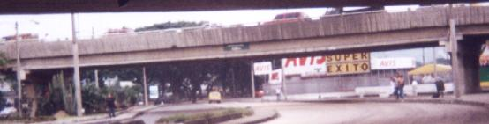
Paso a desnivel Av. Américas - Calle Los Ríos

Slide 10
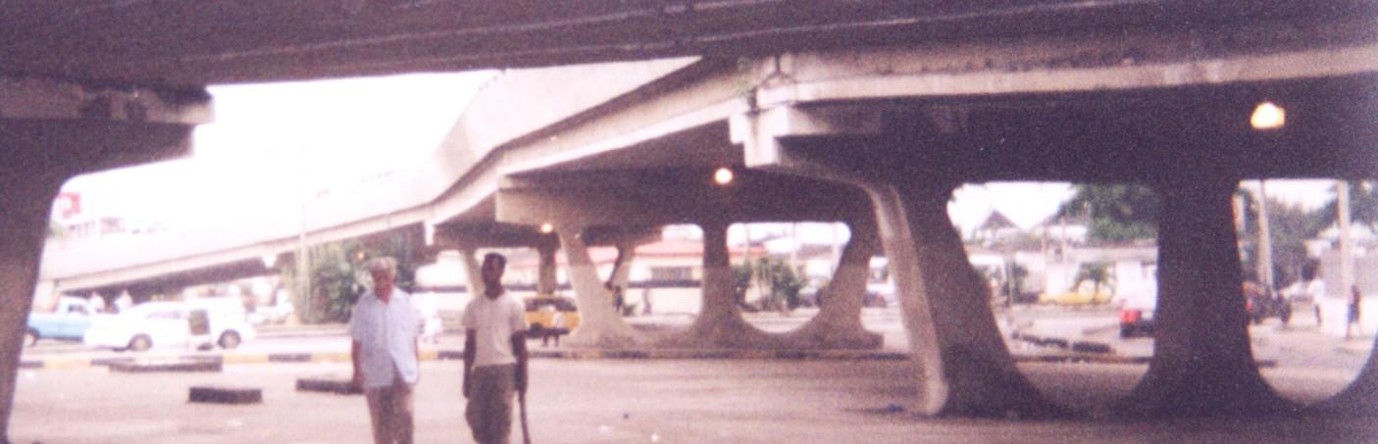
Tablero Principal Av. Las Américas – Los Ríos

Slide 11
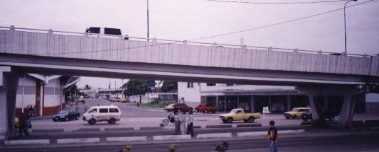
Tablero Tipo Paso Av. De las Américas - Esmeraldas

Slide 12
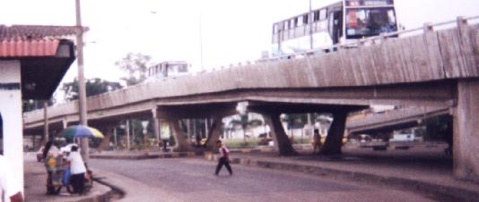
Vista Lateral de paso calle Esmeraldas a Av. De Las Américas

Slide 13
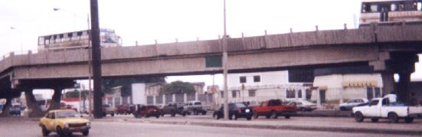
Paso Av. De Las Américas a Av. Quito (Universidad Laica)

